Slide 1
Những khái niệm cơ bản của quá trình ngẫu nhiên (P.2)
Xích Markov với thời gian rời rạc

Slide 2
Định nghĩa. Quá trình ngẫu nhiên ξ(t) được gọi là Markov nếu như đẳng thức sau đúng
Tức là hàm phân phối các giá trị của xác suất có điều kiện ξ(t_{n+1}) của nó tại thời điểm trong tương lai t_{n+1} không phụ thuộc vào các giá trị của quá trình tại các thời điểm trong quá khứ t₁,t₂,…,t_{n-1}, mà chỉ được xác định thông qua giá trị ξ(t_{n})=x_{n} tại thời điểm hiện tại t_{n}.
Đối với mật độ phân bố có điều kiện, có đẳng thức sau
Mật độ phân bố có điệu kiện p(x_{n+1},t_{n+1} | x_{n},t_{n})=p(x_{n+1},t_{n+1}; x_{n},t_{n}) được gọi là xác suất chuyển hệ từ trạng thái x_{n} tới trạng thái x_{n+1} trên khoảng thời gian [t_{n},t_{n+1}].

Slide 3
Xích Markov với thời gian rời rạc
Giả sử quá trình ngẫu nhiên ξ(t) về sự thay đổi trạng thái theo thời gian của một hệ nào đó nhận các giá trị nguyên i=1,2,… từ tập X hữu hạn hoặc đếm được, tức ξ(t)=i, ξ(t´)=j. Việc chuyển từ trạng thái này sang trạng thái kia diễn ra trong các khoảng thời gian bằng nhau |t-t´|=1. Ta gọi khoảng này là bước.
Các xác suất có điều kiện P{ξ(t´)=j|ξ(t)=i}=p_{ij}(t) với mọi i,j∈X lập thành một ma trận các xác suất chuyển của xích Markov từ trạng thái này tới trạng thái khác tại thời điểm t.
Nếu xác suất chuyển không phụ thuộc vào thời gian t, tức p_{ij}(t)=p_{ij}., thì xích Markov được gọi là thuần nhất với ma trận xác suất chuyển trong một bước là

Slide 4
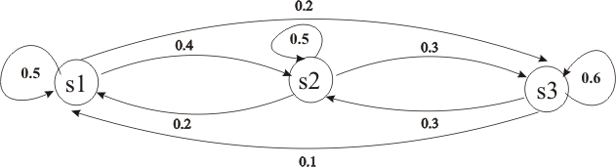
Ví dụ: Xét các trạng thái của ngân hang được đặc trưng bởi một trong các lãi suất: 12%, 13%, 14%. Các mức lại này được ấn định vào đầu mỗi quý và được cố định trong suốt quý. Như vậy, nếu ta lấy lãi suất hiện tại cho hệ thống S, thì nó chỉ có thể là một trong các trạng thái tại bất kỳ thời điểm nào: S₁ lãi suất 12%, S₂ lãi suất 13%, S₃ lãi suất 14%. Một phân tích về công việc của ngân hàng trong những năm trước cho thấy sự thay đổi về xác suất chuyển đổi theo thời gian là không thực. Hãy xác định phân phối xác suất của các trạng thái hệ thống vào cuối năm, nếu vào cuối năm trước, lãi suất là 13% và biểu đồ xác suất chuyển đổi có dạng:

Slide 5
Lời giải. Vì tập hợp các trạng thái mà hệ thống S có thể tồn tại là hữu hạn nên quá trình ngẫu nhiên xảy ra trong nó là rời rạc. Với một mức độ sai số nhất định, có thể giả định rằng xác suất ngân hàng ở một trong các trạng thái của nó trong tương lai chỉ phụ thuộc vào trạng thái hiện tại và không phụ thuộc vào trạng thái của nó trong quá khứ. Do đó, quá trình đang xem xét có thể được coi là một quá trình Markov.
Bởi vì ngân hàng chỉ chuyển từ trạng thái này sang trạng thái khác tại những thời điểm xác định (đầu mỗi quý ). Và sự thay đổi xác suất chuyển trạng thái theo thời gian là không thực, thì quá trình đang xét là một quá trình Markov thuần nhất với thời gian rời rạc.
Ta có thể lập ma trận xác suất chuyển theo biểu đồ như sau:
Vì vào cuối năm trước, lãi suất là 13%, nên vectơ phân phối ban đầu có dạng
Khi đó, phân phối xác suất của trạng thái lãi suất của ngân hàng vào cuối năm, tức là sau bốn quý, được xác định như sau:

Slide 6
Nếu chúng ta giả định rằng: xác suất chuyển đổi phụ thuộc vào thời điểm thiết lập lãi suất thì quá trình sẽ là một xích Markov không thuần nhất với thời gian rời rạc. Ví dụ: giả sử
Khi đó

Slide 7
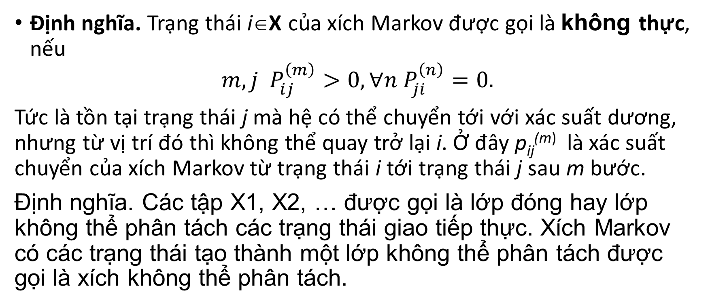
Phân loại trạng thái của xích Markov với thời gian rời rạc
Định nghĩa. Trạng thái i∈X của xích Markov được gọi là không thực, nếu
$$m,j P_{ij}^{\left(m\right)}>0,∀n P_{ji}^{\left(n\right)}=0.$$
Tức là tồn tại trạng thái j mà hệ có thể chuyển tới với xác suất dương, nhưng từ vị trí đó thì không thể quay trở lại i. Ở đây p_{ij}^{(m)} là xác suất chuyển của xích Markov từ trạng thái i tới trạng thái j sau m bước.
Định nghĩa. Các tập X1, X2, … được gọi là lớp đóng hay lớp không thể phân tách các trạng thái giao tiếp thực. Xích Markov có các trạng thái tạo thành một lớp không thể phân tách được gọi là xích không thể phân tách.

Slide 8

Ví dụ 2.2. Phân loại các trạng thái của xích Markov có tập các trạng thái X={1,2,3,4,5} và ma trận xác suất chuyển như sau
Lời giải: Đồ thị xác suất chuyển có dạng
Rõ ràng xích đang xét có tất cả các trạng thái là thực và có hai lớp không thể phân tách là X1={1,2}, X2={3,4,5}. Và như vậy việc khảo sát các tính chất của nó rút gọn về khảo sát các tính chất của của hai xích con có ma trận xác suất chuyển tương ứng là P1 và P2.

Slide 9
Việc phân loại cho phép đưa ma trận xác suất chuyển về dạng chính tắc. Trước tiên chúng ta tách ra các lớp không thể phân tách và các trạng thái không thực.
Ví dụ 2.3. Phân loại các trạng thái của xích Markov có ma trận chuyển trạng thái sau một bước như sau.

Slide 10
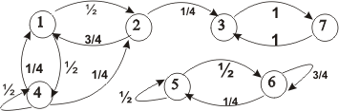
Lời giải: Đồ thị chuyển của xích Markov trên có dạng
Rõ ràng, xích đã cho có các trạng thái 1,4,2 là không thực; 3,5,6,7 là các trạng thái thực. Ngoài ra có hai lớp không phân tách được X1={3,7}, X2={5,6}. Như vậy, ta có dạng chính tắc của ma trận xác suất chuyển như sau:

